Slide 1
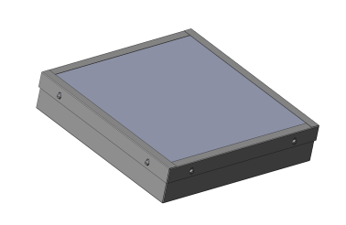
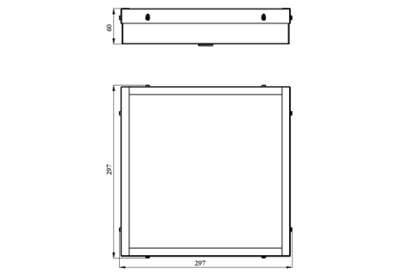
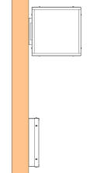
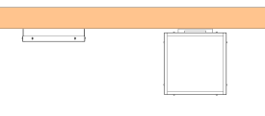
ПЫЛЕВЛАГОЗАЩИЩЕННЫЕ СВЕТОДИОДНЫЕ СВЕТИЛЬНИКИ СЕРИИ TLF IP54
НОВИНКИ 2016 г.
Область применения
Светильники с повышенной степенью защиты от попадания пыли и влаги
Светильники могут комплектоваться ‘эвакуационными и пожарными пиктограммами
Установка
Встраиваемый, накладной (стана/потолок)
Аварийный блок питания - опция
Конструкция
Корпус – сварной из листовой стали, покрашен белой порошковой краской
Оптическая система – опал, призма, микропризма, темперированное стекло
Источник питания (драйвер) - VS, Helvar, Philips
Светодиоды (LED) - Nichia, VS, Samsung или аналогичные
Цветовая температура светодиодов -4000 K
Индекс цветопередачи CRI >80
Степень защиты -IP54
Класс защиты I
Тип установки | Наименование | Потребляемая мощность, Вт | Световой поток, лм | Габаритные размеры, (ДхШхВ) мм
Накладной/торцевой- потолочный, торцевой- настенный | TLF02 IP54 | 9 | 840 | 297х297х65
 | TLF03 IP54 | 15 | 1350
 | TLF04 IP54 | 20 | 1650
 | TLF05 IP54 | 23 | 2100
 | TLF06 IP54 | 28 | 2530
Встраиваемые | TLFС02 IP54 | 9 | 840 | 297х297х60
 | TLFС03 IP54 | 15 | 1350
 | TLFС04 IP54 | 20 | 1650
 | TLFС05 IP54 | 23 | 2100
 | TLFС06 IP54 | 28 | 2530
* В связи с постоянным процессом улучшения технических характеристик , актуальные параметры светильников необходимо уточнять на сайте www.technoluxtm.ru
www.technoluxtm.ru

Slide 2
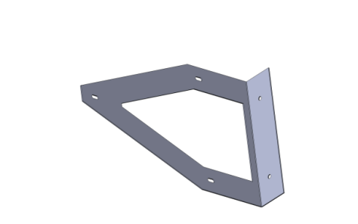
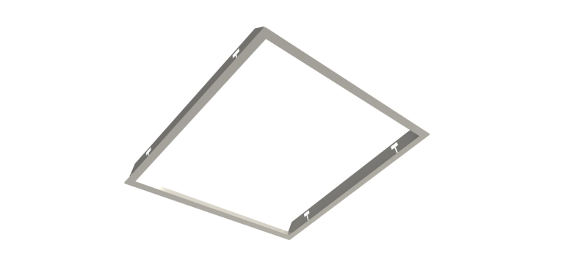
ДОПОЛНИТЕЛЬНЫЕ АКСЕССУАРЫ
Кронштейн для торцевого крепления TLF
арт.12700
Рамка крепления TLF(С) (297x297) для потолка из гипсокартона, арт.12717

